Slide 1
Web Mining
Vorhersage von Spielergebnissen der ersten Bundesliga

Slide 2
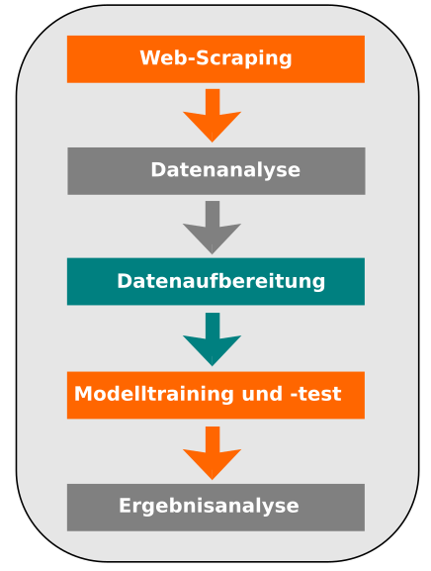
Web Mining
Überblick

Slide 3
Web Mining
Web-Scraping

Slide 4

Web Mining
Benchmark mit Elo Rating
Elo-Zahl misst die Mannschaftsstärke basierend auf vergangenen Ergebnisse
Basierend der Elo-Zahl von 2 Mannschaften kann ein Erwartungswert für ein bevorstehendes Spiel berechnet werden
Alle historischen Elo-Werte der Mannschaften liegen vor
We = Erwartungswert
0 => sicher erwartete Niederlage, 1 => sicher erwarteten Sieg
dr = Der Punkteabstand (positiv oder negativ) in der Wertung des gegnerischen Teams gegenüber dem zu bewertenden Team. Die Mannschaft mit Heimvorteil wird mit 100 Punktet besser bewertet.

